Slide 1
Альбом для ознакомления дошкольников
с народным творчеством
«Русское народное ремесло»
МДОАУ «Детский сад № 53» г. Орска
Воспитатель I квалификационной категории
Чабаненко Олеся Леонидовна

Slide 2
Возрастная группа: 5-7 лет
Цель: продолжить знакомить детей с народными ремёслами, развивать чувство гордости за русскую землю, славящуюся мастерами, которые создавали и создают своими руками сказочную красоту.
Задачи:
дать детям представление об общности народных ремесел и их различиях;
расширить знания детей об истории народны ремесел;
учить выделять характерные особенности;
- помочь детям развивать воображение, эстетическое восприятие, расширить кругозор детей;
- прививать любовь к русскому народному творчеству.

Slide 3

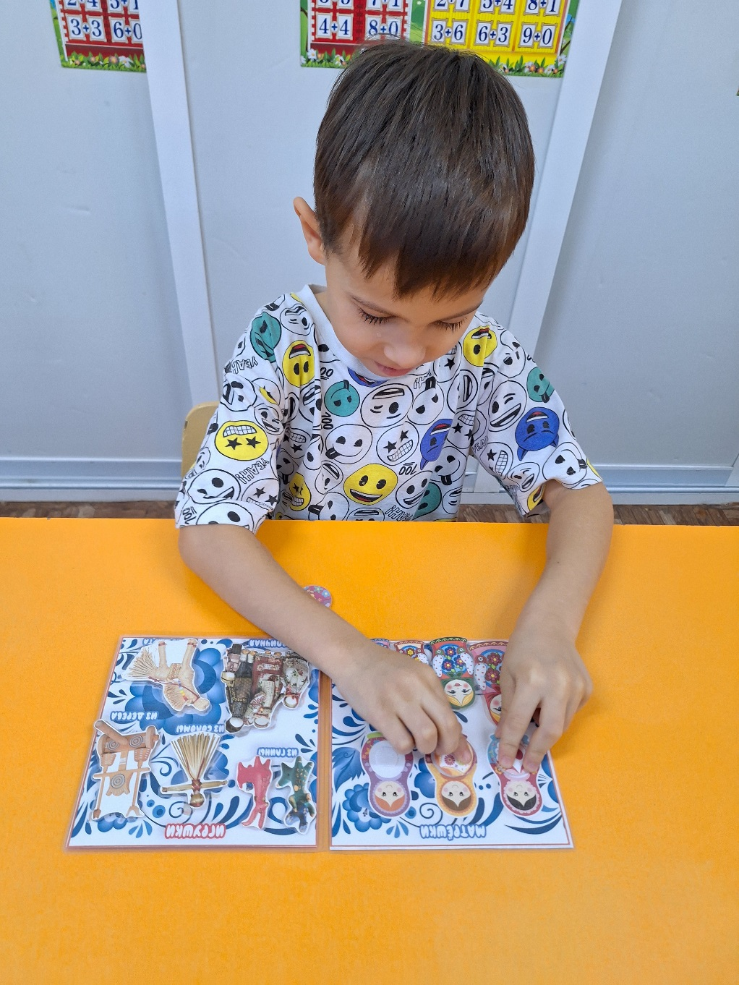
Альбом на липучках

Slide 4
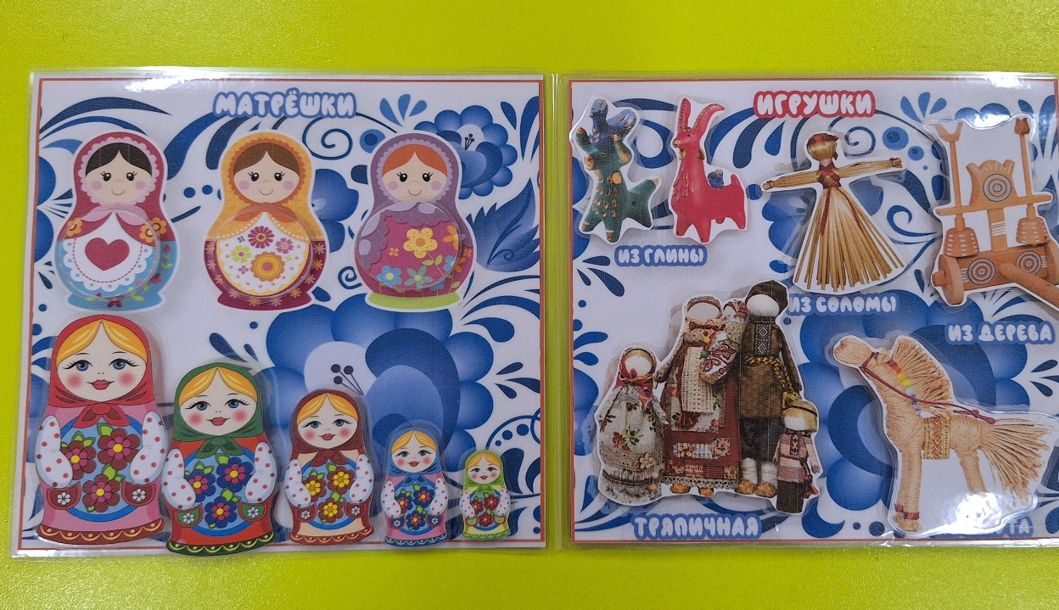
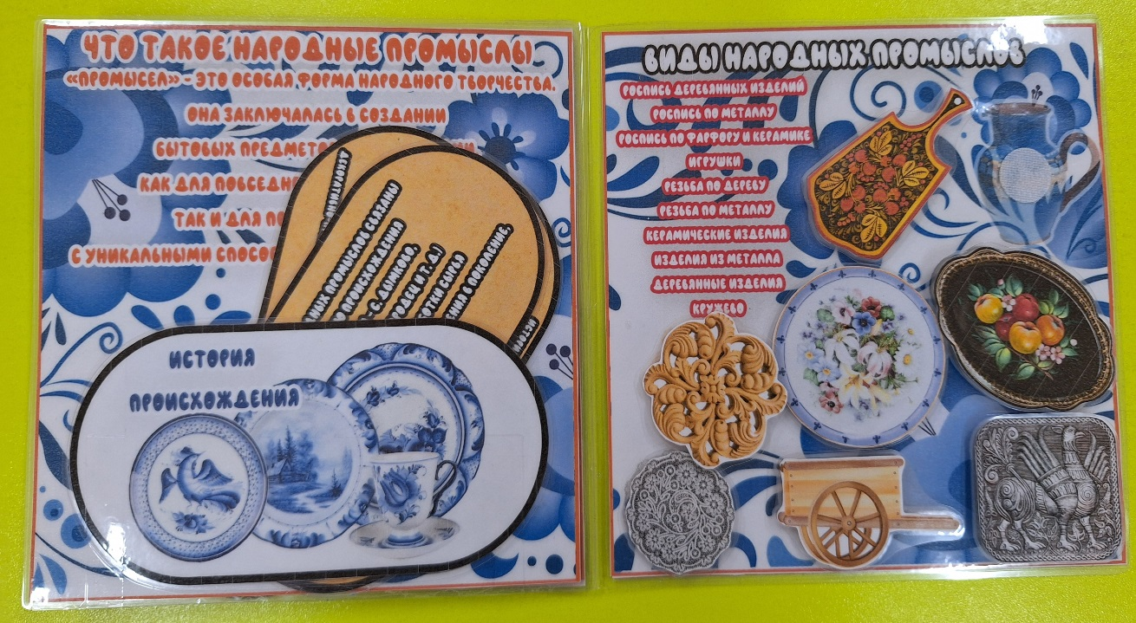
В данном альбоме представлены различные виды ремесел от вышивки и вязания, до лепки и гончарства. История их происхождения. Русские народные ремесла не только интересны для изучения , но и востребованы в современном мире.
Варианты использования пособия:
В образовательной деятельности индивидуально и в группе.

Slide 5
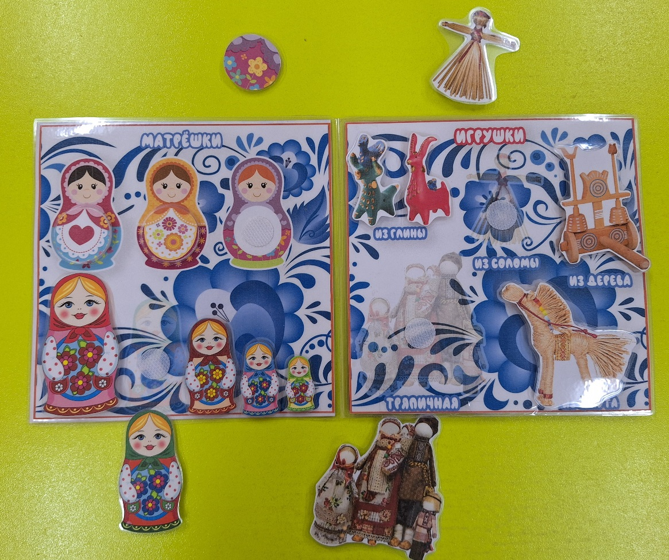
Альбом собран из распечатанных на бумаге картинок, ламинированных с двух сторон.
Данный альбом многофункционален, оригинален и безопасен в использование. Интересен детям своей яркостью и наличием липучек. Способствует развитию мелкой моторике рук, а так же психических процессов таких как память, речь и мышление.

Slide 6
Спасибо за внимание!

